Slide 1
Курсовой проект по дисциплине «Разработка программных модулей» Тема: «Разработка мобильного приложения «Виртуальное пианино» .
МИНИСТЕРСТВО ПРОСВЕЩЕНИЯ
ГОСУДАРСТВЕННОЕ БЮДЖЕТНОЕ УЧРЕЖДЕНИЕ
КАЛИНИНГРАДСКОЙ ОБЛАСТИ
ПРОФЕССИОНАЛЬНАЯ ОБРАЗОВАТЕЛЬНАЯ ОРГАНИЗАЦИЯ
«КОЛЛЕДЖ ИНФОРМАЦИОННЫХ ТЕХНОЛОГИЙ И СТРОИТЕЛЬСТВА»
Выполнила: студентка 3 курса группы ИСп 20-1
Недосекина Алина Андреевна.
Руководитель курсового проекта:
Большакова-Стрекалова А.В.
Калининград, 2023

Slide 2
Содержание
Введение
1 Описание предметной области
1.1 Аналоги разрабатываемого приложения
1.2 Техническое задание
1.3 Описание структуры приложения
2 Описание разработки приложения
2.1 Обоснование средств разработки
2.2 Разработка интерфейса
2. 3 Разработка логики работы приложения. Схема взаимодействия компонентов проекта
2.4 Описание переменных, компонентов, классов и подпрограмм
Тестирование и установка приложения
Заключение
Список использованной литературы

Slide 3
Введение
Целью данного курсового проекта является создания мобильного приложения для обучения игры на виртуальном музыкальном инструменте.
Задачи проекта:
– разработать мобильное приложение.
– протестировать мобильное приложение.
– анализ полученных результатов;
– разработка программной и эксплуатационной документации.
– ввести в возможную эксплуатацию мобильное приложение.
– в дальнейшем внести усовершенствования данного мобильного приложения.

Slide 4


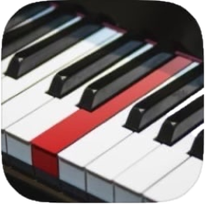
1 Описание предметной области 1.1 Аналоги разрабатываемого приложения
Perfect Piano
Real Piano
Piano Academy by Yokee Music

Slide 5
1.2 Техническое задание
Описание функциональных требований.
Описание интерфейса пользователя.
Технические требования к приложению.
Требования к тестированию и отладке приложения.

Slide 6
1.3 Описание структуры приложения
Приложения для обучения игре на виртуальном музыкальном инструменте, должно состоять из следующих компонентов:
Главный экран с самой клавиатурой.
Экран содержаний несколько предоставленных мелодий.
Приложение включает в себя три класса – Main, Playing и Splash. В приложении есть три активити:
MainActivity.java
PlayingActivity.java
SplashActivity.java
С данными активити связаны три файла:
activity_main.xml
activity_playing. xml
activity_splash. xml

Slide 7

2 Описание разработки приложения 2.1 Обоснование средств разработки
Android Studio — это официальная интегрированная среда разработки (IDE) для работы с платформой Android, анонсированная 16 мая 2013 года на конференции Google I/O. Она является наиболее популярной и мощной IDE для Android-разработки.

Slide 8
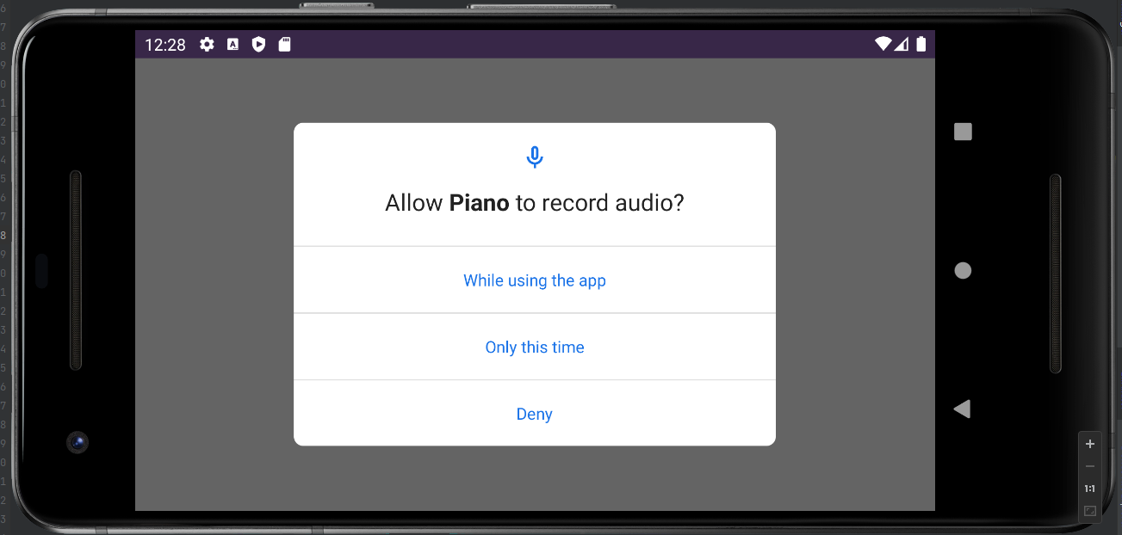
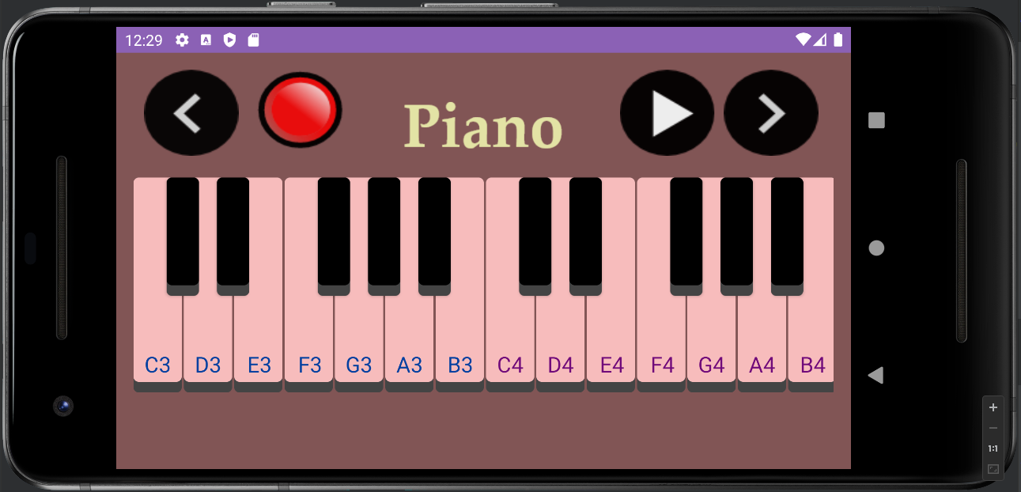
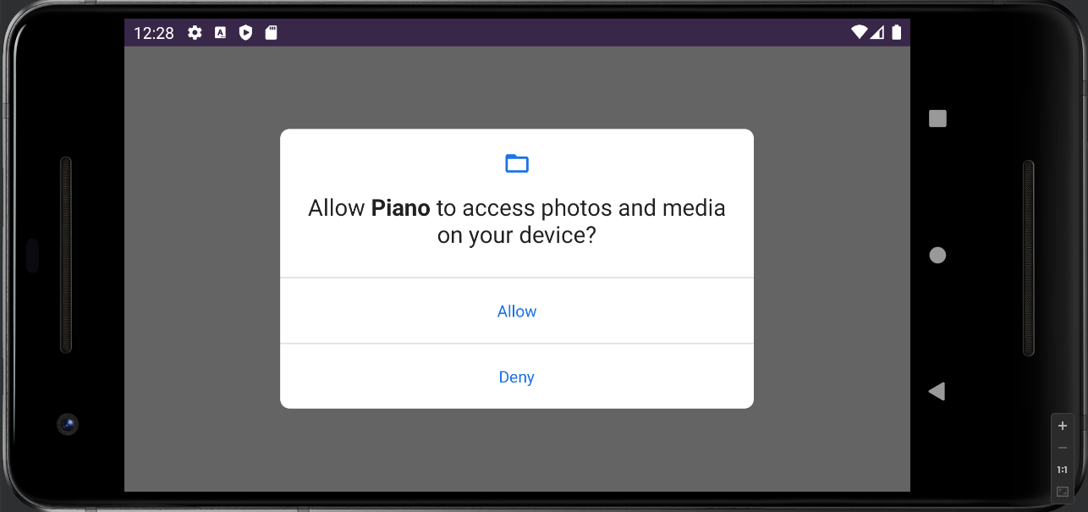
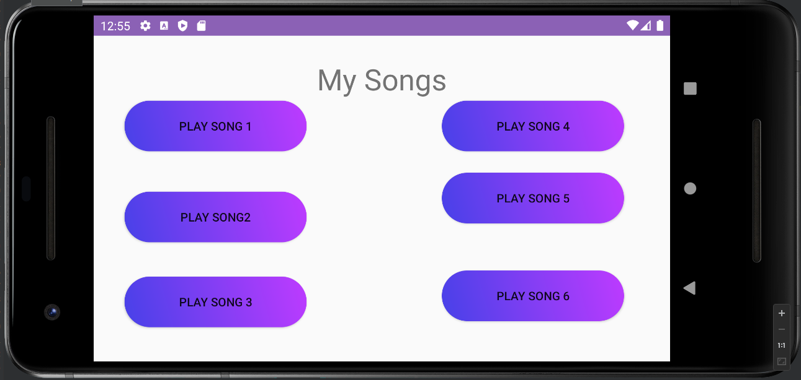
2.2 Разработка пользовательского интерфейса

Slide 9

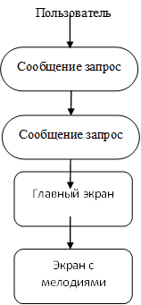
2.3 Разработка логики приложения. Схема взаимодействия компонентов проекта

Slide 10
2.4 Описание переменных, классов и подпрограмм
MainActivity | PlayingActivity | SplashActivity
OnCreate, OnClick, Play, Record, StartRecording, StopRecording. | play1, play2, play3, play4, play5, play6 StartPlaying, StopPlaying, onPause, onStop | onCreate, onRequestPermissionsResul,onActivityResult, proceedAfterPermission

Slide 11
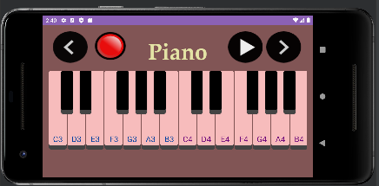
3 Тестирование и установка приложения
Тестирование приложения было совершенно на трех разных устройствах и эмуляторе среды разработки Android Studio. В ходе тестирования и установки приложения каких-либо ошибок и багов выявлено не было, приложение работает стабильно исправно.

Slide 12
Заключение
Разработка виртуального пианино – это очень интересный и достаточно актуальный проект, который может привлечь некоторое количество пользователей, которые заинтересованы в обучении на музыкальном инструменте, хоть и виртуальном. В рамках данного проекта были реализованы функции, запись сыгранной мелодии, подключение звуков.
Он может быть полезным не только на новичков в сфере музыки, но так и для людей, которые имеют минимальные навыки для игры, а также и других заинтересованных людей. Например, у которых нет возможности приобрести настоящий инструмент.
В ходе выполнения данного курсового проекта в среде Android Studio было изучено:
– Правильное использование объектов в Android Studio
– Добавление звуков с помощью MediaPlayer

Slide 13
Список использованной литературы
Воспроизведение аудио https://metanit.com/java/android/11.2.php
Программирование на клавиатуре… фортепиано https://habr.com/ru/companies/contentai/articles/238037/
Разработка фортепиано в Android Studio https://www.youtube.com/watch?v=kIxvpzhyiOc&list=PLBcjj47fhbjV-mybrvy0Do0nZECzi46ry&ab_channel=DinoCodeAcademy
"Программирование на Java для Android" - Д. Грот (744 страницы, 2017 год)
"Android-разработка для начинающих. Создаем свое первое приложение" - А. Колесников (288 страниц, 2020 год)
Дэвид Гриффитс, Дон Гриффитс «Head First. Программирование для Android»
https://www.youtube.com/watch?v=lMw1WRDcFVI&list=PLBcjj47fhbjV-mybrvy0Do0nZECzi46ry&index=9&ab_channel=DinoCodeAcademy
Пирская, Л. В. Разработка мобильных приложений в среде Android Studio : учебное пособие / Л. В. Пирская ; Южный федеральный университет. - Ростов-на-Дону ; Таганрог : Издательство Южного федерального университета, 2019. - 123 с. - ISBN 978-5-9275-3346-6. - Текст : электронный. - URL: https://znanium.com/catalog/product/1894469
Разработка приложений под мобильную платформу Android : лабораторный практикум / Д. В. Кравцов, М. А. Лосева, Е. А. Леонов [и др.]. - Москва : ФЛИНТА, 2018. - 72 с. - ISBN 978-5-9765-4014-9. - Текст : электронный. - URL: https://znanium.com/catalog/product/1860040
Васильев, А. Java для всех : практическое руководство / А. Васильев. - Санкт-Петербург : Питер, 2020. - 512 с. - (Серия «Библиотека программиста»). - ISBN 978-5-4461-1382-8. - Текст : электронный. - URL: https://znanium.com/catalog/product/1756101

Slide 14
Спасибо за внимание

